Slide 1


Como realizar tus envíos a todo el país!
Lorena Marienberg
KAM e-Commerce & Partners OCA
Martin Ibarrola
Head of KAM e-Commerce & Logistics OCA

Slide 2

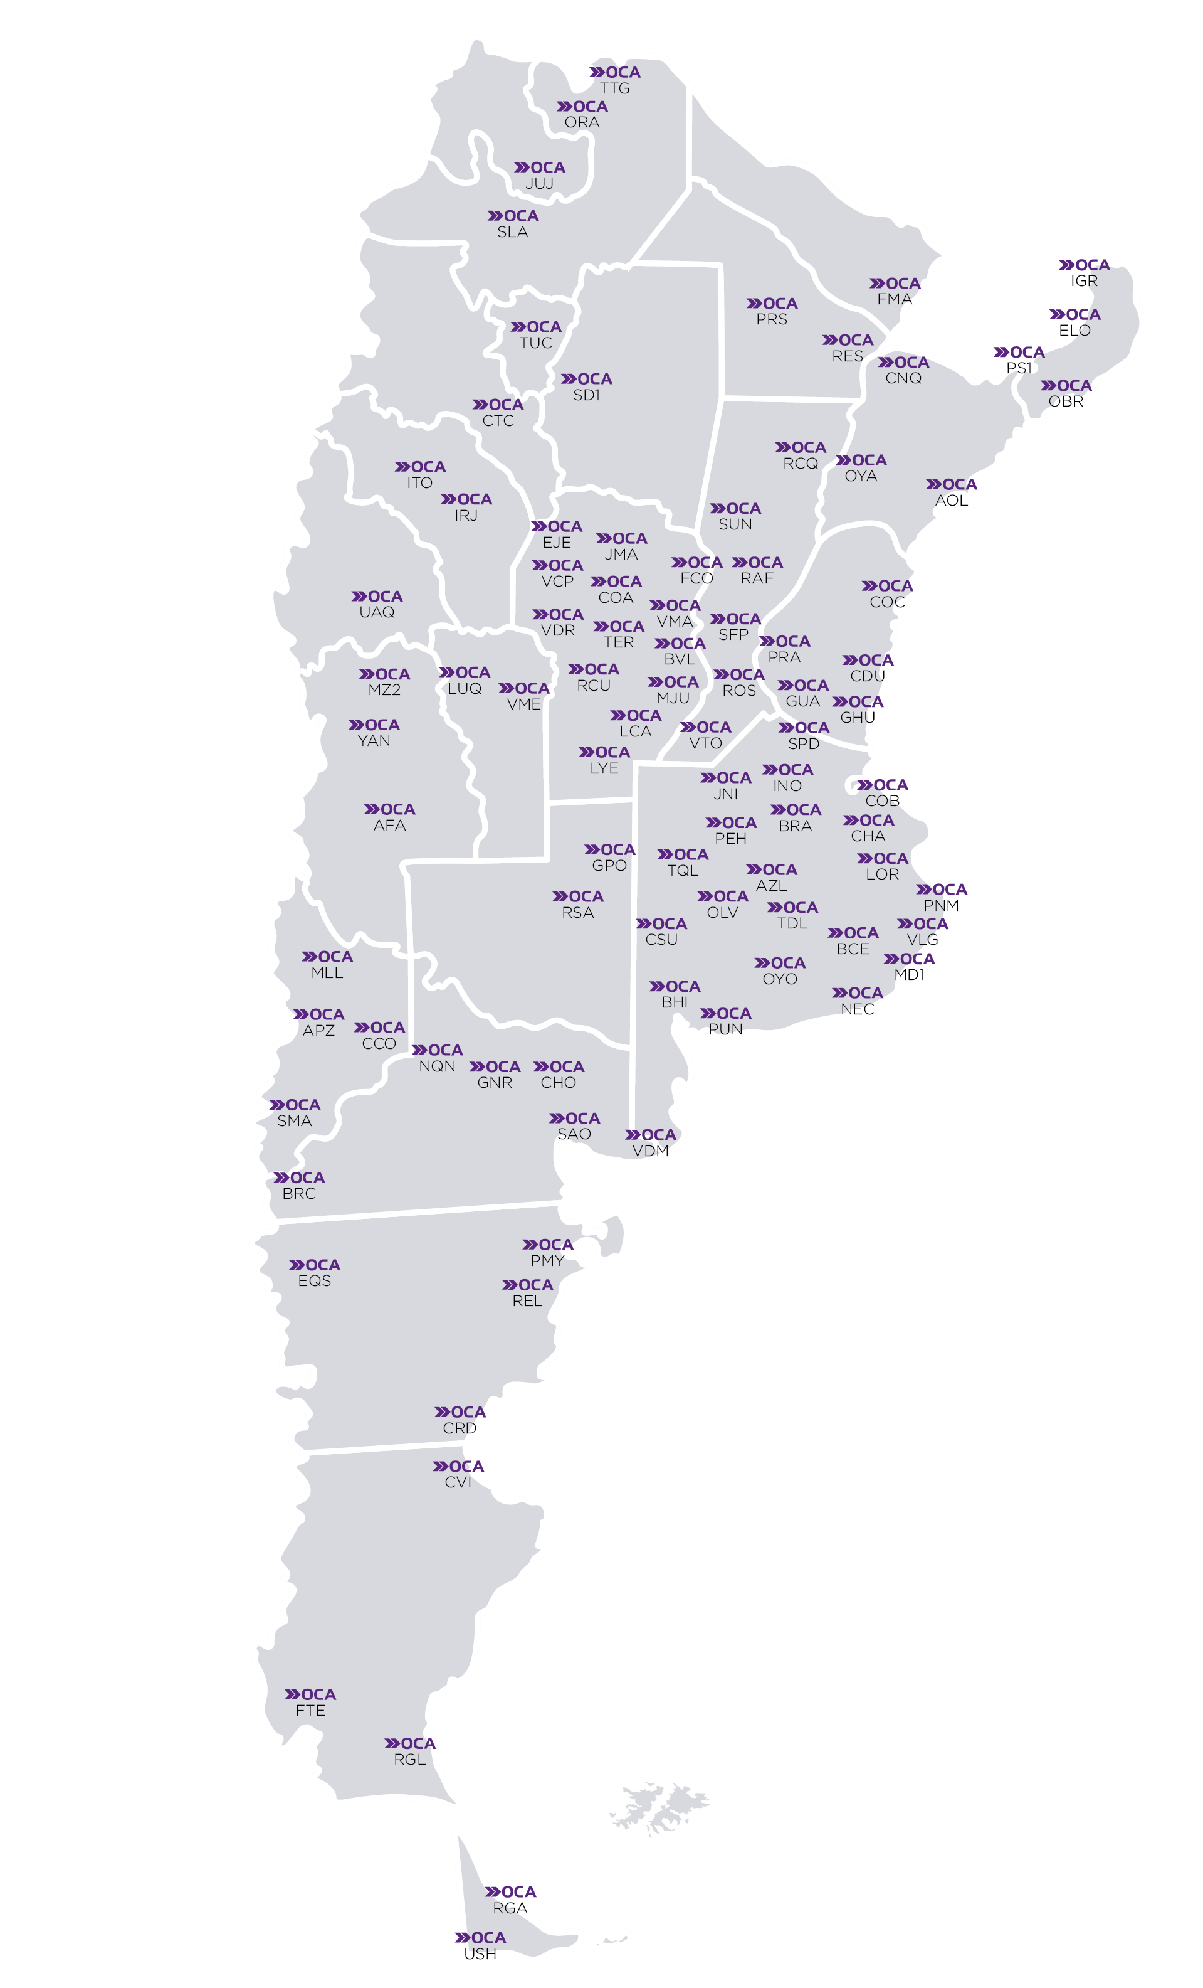
Servicios logísticos:
Capilaridad
La importancia de contar con un partner logístico
OCA es el correo privado mas importante del país
Su Capilaridad es uno de los pilares dela compañía, contando con:
155 sucursales
+1000 Puntos OCA en todo el país
Centros Operativos y fulfillment en las principales ciudades del país
+6000 colaboradores
Flota logística de +1000 vehículos.

Slide 3
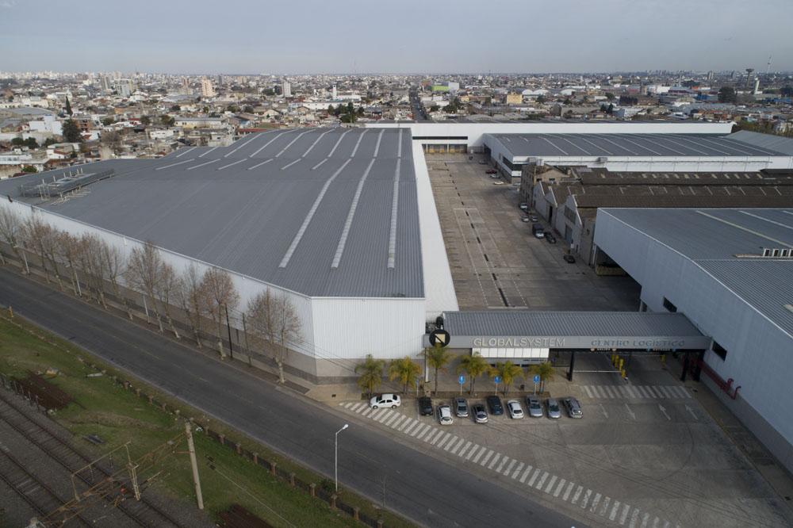
Servicios logísticos:
Capilaridad
La importancia de contar con un partner logístico
Ampliamos nuestra capacidad operativa con el nuevo
Centro de Operaciones Buenos Aires
Más de 36.000 mts2
Más de 40 dársenas para
la carga y descarga del material

Slide 4

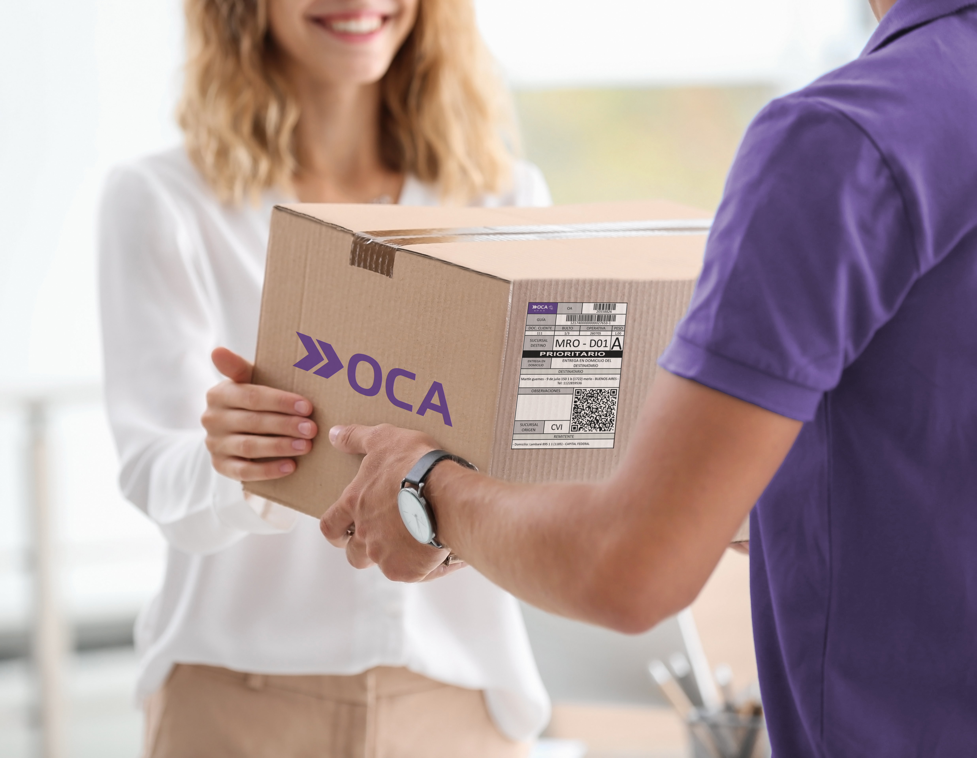


Servicios logísticos:
Plataforma online ePak
Nuestra plataforma brinda una solución Logística para e-Commerce que permite realizar y administrar de manera online el envío de productos en forma simple adaptándose a las necesidades de tu negocio.
Pudiendo llegar a todo el país con diferentes modalidades de envíos.
DESPACHÁ TUS PRODUCTOS
ENTREGÁ TUS ENVÍOS
Solicitando retiro a domicilio.
A domicilio.
Acercándote a Sucursales o Agentes Oficiales.
En Sucursales o Puntos OCA

Slide 5

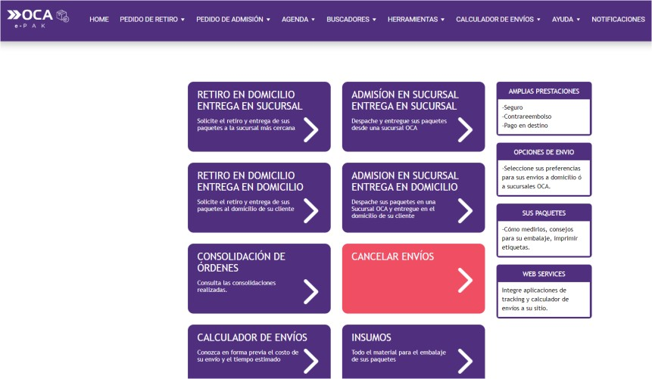
Servicios logísticos:
Plataforma online ePak
Beneficios de la Plataforma
Gestión de preferencias de despacho y entrega.
Carga rápida de envíos.
Historial de envíos.
Calculador de costos.
Generador de etiquetas.
Seguimiento y estado de envíos.
Plazos de tramitación.
Logística inversa.
Notificaciones OCA GEO vía mail y SMS.
Solicitud de insumos.

Slide 6
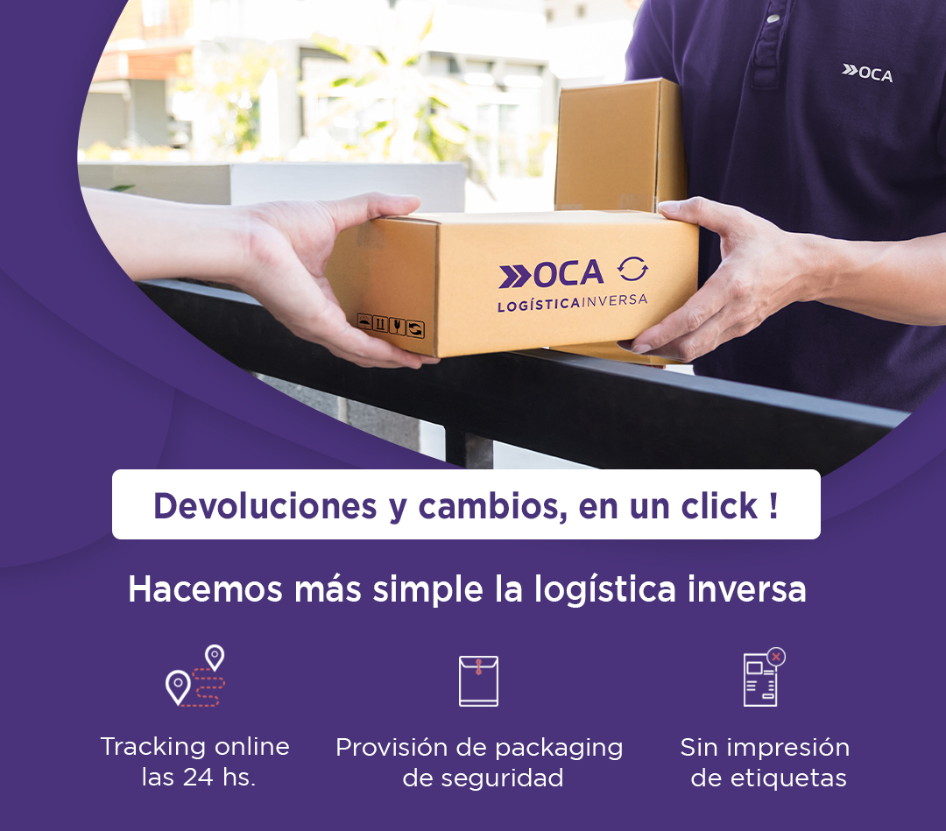

Servicios logísticos:
Logística Inversa
Devoluciones y Cambios
Para que puedas ofrecer a tus clientes una política de Cambios y Devoluciones, te brindamos el servicio de logística inversa,
OCA puede retirar el producto del domicilio de tu comprador o bien tu comprador podrá despacharlo a través de la Sucursal OCA que más le convenga. El producto será devuelto a tu domicilio.

Slide 7
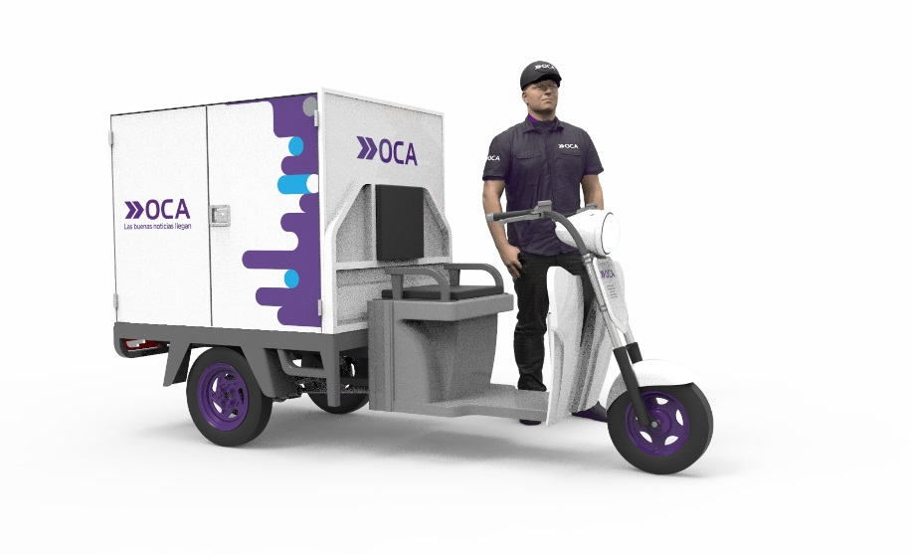
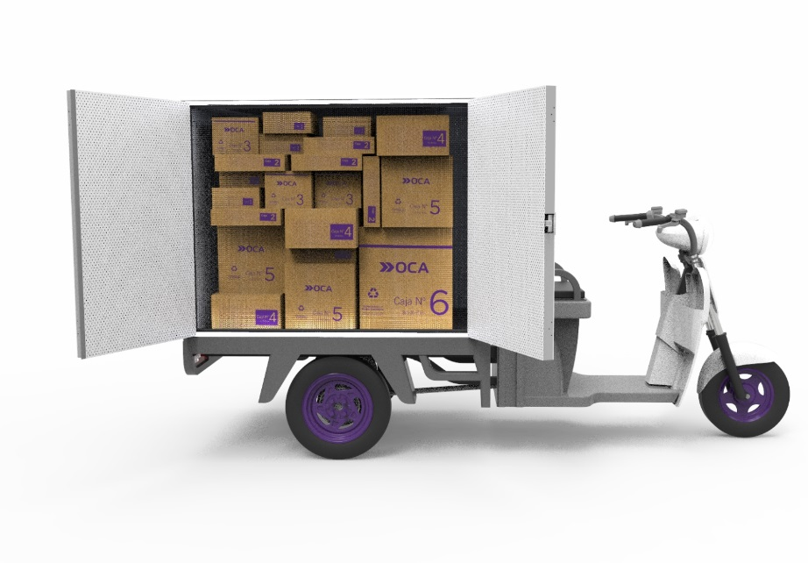
LOGÍSTICA DE ULTIMA MILLA
El aumento de consumidores y la diversidad de servicios a nivel nacional, nos lleva a realizar entregas con mayor rapidez y comodidad para el cliente.
La efectividad en la Ultima Milla es cada día mas importante, para lograr la satisfacción del cliente, reducción de costos y optimización de los recursos de la cadena de suministros.
Uso de Tecnología
Procesos flexibles
Seguimiento online

Slide 8


¡Gracias por sumarse!

